Slide 1
ESPECTRO AUDIBLE DE FRECUENCIAS (Hz) Y
RANGO DINÁMICO (dB)
Cátedra Seba - Sonido 1 - UBA.

Slide 2
ESPECTRO DE FRECUENCIAS
Repaso Tonos Puros, Sinusoides
Frecuencia se mide en Hertz (Hz)
Octava: el intervalo que separa a dos sonidos, cuyas frecuencias fundamentales tienen una relacion de dos a uno
Umbrales de audición 20 Hz a 20 KHz
Sweep (Barrido) 20 Hz a 20 KHz
Cátedra Seba - Sonido 1 - UBA.

Slide 3
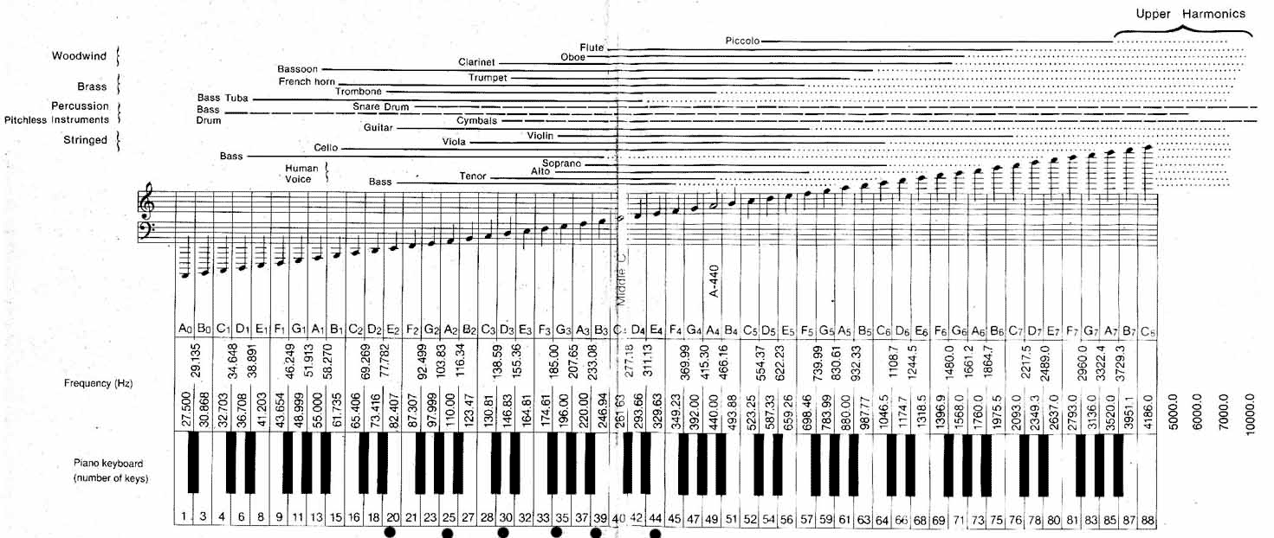
Cátedra Seba - Sonido 1 - UBA.

Slide 4
ESPECTRO DE FRECUENCIAS
0 | 1 | 2 | 3 | 4 | 5 | 6 | 7 | 8 | 9 | 10
20 Hz | 40 | 80 | 150 | 300 | 600 | 1250 | 2500 | 5000 | 10000 | 20000 Hz
Cátedra Seba - Sonido 1 - UBA.

Slide 5
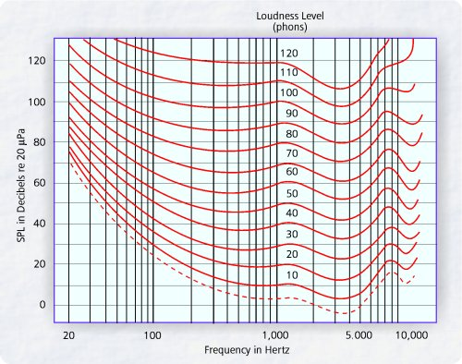
CURVAS DE SONORIDAD
Fletcher & Munson (1930)
Cátedra Seba - Sonido 1 - UBA.

Slide 6
RANGO DINAMICO AUDIBLE
Cátedra Seba - Sonido 1 - UBA.

Slide 7
RANGO DINAMICO
Gran Rango Dinámico
Poco Rango Dinámico
Cátedra Seba - Sonido 1 - UBA.

Slide 8
RANGO DINAMICO
La diferencia que existe entre dos valores de amplitud de una señal.
Para estudiar el Rango Dinámico Audible tomaremos el umbral de audición y el umbral de dolor
Cátedra Seba - Sonido 1 - UBA.

Slide 9
RANGO DINAMICO
Presion Sonora medible en W/m2 o Pascales
Umbral Audición: 20µPa (0,000002 Pa)
Umbral Dolor: 100 Pascales
Cátedra Seba - Sonido 1 - UBA.

Slide 10

RANGO DINAMICO
DeciBel (dB) > Unidad Logarítmica (no lineal) Referencial o Relativa. En el caso del dB SPL la referencia es el umbral de audición (20µPa)
La relación entre dos señales.
Formula dB SPL:
Cátedra Seba - Sonido 1 - UBA.

Slide 11
RANGO DINAMICO
DeciBel (dB) > Se asemejan más a la impresión subjetiva que tenemos de los cambios de amplitud del sonido, ya que nuestro oído no responde de forma lineal.
Cátedra Seba - Sonido 1 - UBA.

Slide 12
dB SPL (Sound Pressure Level)
180 | Sordera permanente
140 | Pista de Aterrizaje de Aviones
120 | Umbral del Dolor
110 | Picos maximos en Cine (Digital)
100 | Subterraneo Normal
90 | Trafico Intenso Picos en TV
75 | Dialogos promedio en Cine
60 | Conversacion Normal
20 | Piso de Ruido mejores estudios
0 | Umbral de la Audición

Slide 13
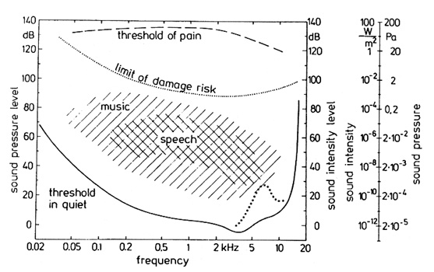
dB SPL (Sound Pressure Level)
E. Zwicker, H. Fastl: Psychoacoustics. Facts and models
Cátedra Seba - Sonido 1 - UBA.

Slide 14
Ejemplo
“Everything Reminds Me Of Her”
Elliott Smith.
“Super Duper Love” vs
“I had a Dream”
Joss Stone.
Cátedra Seba - Sonido 1 - UBA.

Slide 15
Ejemplo
“Lars And The Real Girl” (2007)
Director: Craig Gillespie
Diseño de Sonido: Scott Sanders
Cátedra Seba - Sonido 1 - UBA.

Slide 16
Preguntas Clase
Cuál es el Espectro Audible del ser humano?
A qué frecuencias es más sensible el oído humano? (Curvas Fletcher-Munson)
Qué es el deciBel (dB)?
Qué es el Rango Dinámico?
Cuál es el Rango Dinámico en el hombre?
Cátedra Seba - Sonido 1 - UBA.

